Slide 1

Lab Book 1.0. Waveguides
Students: Blanca Bueno Martínez y Sergio Díaz Jiménez

Slide 2
Instructions General
SCRIPTS
From GitHub →
Fork the repo: https://github.com/cccanvas-upv/cifoin-lab1.git
Clone the repo using VSCode
Run the Jupyter Notebook:
WAVEGUIDES_Student.ipynb
W (width)
W (width)
Core
Core
h_core
h
(height)
Cladding
Cladding
Slab
h_slab
deep waveguide
shallow waveguide

Slide 3
Learning outcome #1 – Effective index of a waveguide
INSTRUCTOR:
Present Python and GDSFactory: materials, output, results.
Explain how to run a simulation for a particular cross-section.
Showcase how to change between shallow and deep waveguide.
Describe how to change the wavelength and width for the waveguide analysis.
Describe the outputs.
ALL EXAMPLE #1: waveguide width 1.2 µm, deep wvg, wavelength start and end same 1.55 µm → all ”Run”

Slide 4
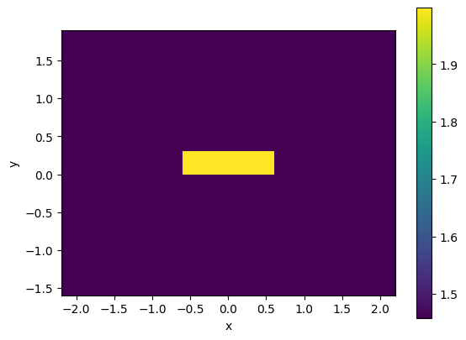
Learning outcome #1 – Effective index of a waveguide
Document all your results: EXAMPLE #1
Primero, hemos visto cómo cambia el índice de refracción en función de la longitude de onda de cada material (Si, SiNx y SiO2).
Con ello, observamos en la gráfica del apartado 1.2 que el índice de refración de la cubierta está en torno a 1.45 (SiO2) y el del núcleo entorno a 2 (SiNx).

Slide 5
Learning outcome #1 – Effective index of a waveguide
INSTRUCTOR:
Present Python and GDSFactory: materials, output, results.
Explain how to run a simulation for a particular cross-section.
Showcase how to change between shallow and deep waveguide.
Describe how to change the wavelength and width for the waveguide analysis.
Describe the outputs.
ALL: Follow instructor, that will show how to 1) plot mode, 2) explore the results (neff …)

Slide 6

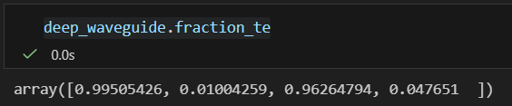
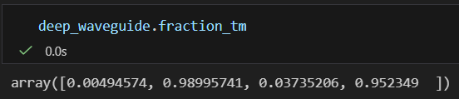
Learning outcome #1 – Effective index of a waveguide
Document all your results (neff, plot fields of different modes, comparison between different polarizations…)
neff: De los 4 índices efectivos que hemos encontrado, donde la parte real es el índice de refracción y la imaginaria el índice de absorción, solo se propagan los dos primeros índices efectivos ya que son los únicos que están entre n1 y n2 (1,457 – 2), que es el valor de núcleo, mientras que los otros dos se propagan por la cubierta.
te (campo transversal eléctrico) y tm (campo transversal magnético): Con los valores númericos obtenidos, podemos ver que son alternos, es decir, primero te y luego tm. De los 4 modos, como hemos explicado anteriormente, solo se propagan los dos primeros, siendo el primero 99,5% te y el Segundo 98,99% tm.

Slide 7
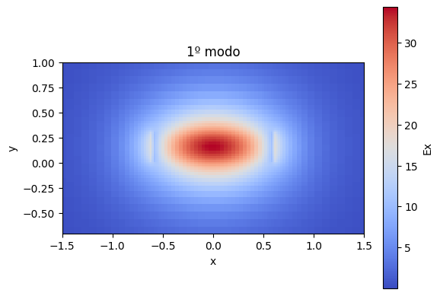
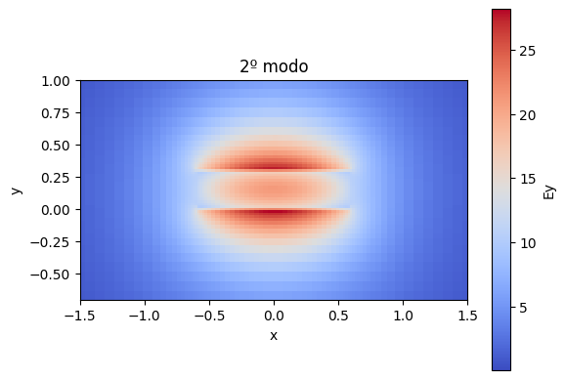
Learning outcome #1 – Effective index of a waveguide
Document all your results (neff, plot fields of different modes, comparison between different polarizations…)
En las gráficas de la polarización vemos:
Se observa que es el modo te y que se propaga en el eje x donde se observa que hay interaccion con las paredes
Vemos que es el modo tm y que se propaga en el eje y donde se observa que hay interaccion con las paredes

Slide 8
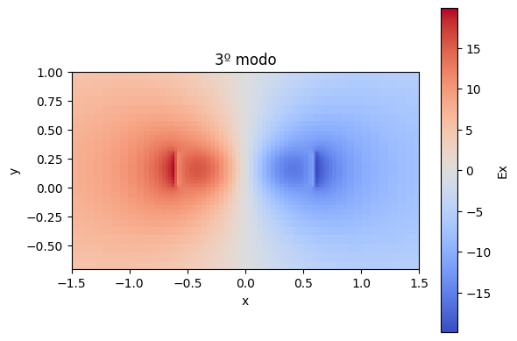
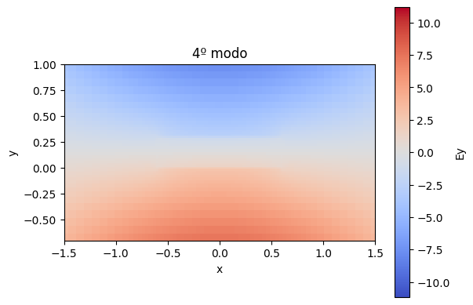
Learning outcome #1 – Effective index of a waveguide
Document all your results (neff, plot fields of different modes, comparison between different polarizations…)
Este modo no se propaga ya que tiene un corte en la dimension de la luz
Este ultimo modo tampoco se propaga porque la luz no se encuentra en el núcleo, se propaga por la cubierta, por tanto, es un modo perdido.

Slide 9
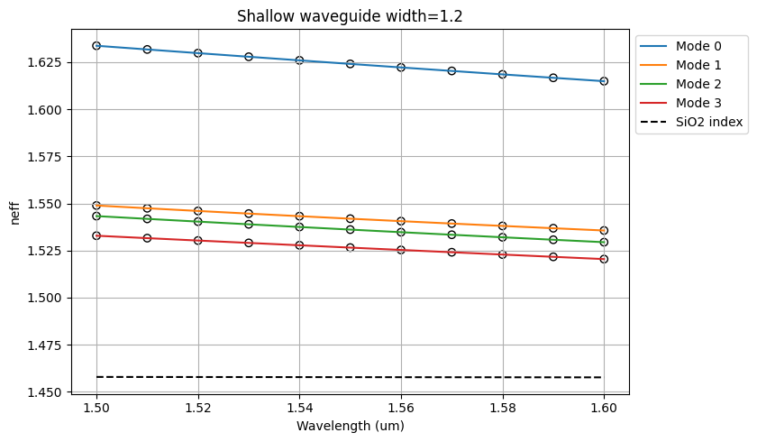
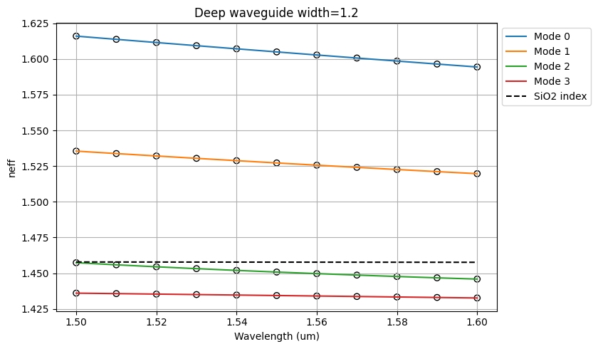
Learning outcome #2 – Wavelength behavior Wavelength 1.5-1.6 µm (step 0.01 µm) – width 1.2 µm
shallow waveguide
Paste plot here
deep waveguide
Paste plot here
slab = 150nm
Comment results (neff changes this way with wavelength, comparison between different waveguide cross-sections …etc):

Slide 10
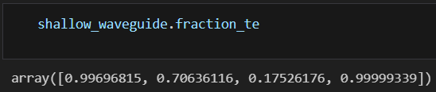
Learning outcome #2 – Wavelength behavior Wavelength 1.5-1.6 µm (step 0.01 µm) – width 1.2 µm
Comment results (neff changes this way with wavelength, comparison between different waveguide cross-sections …etc)
-Comparando las geometrías, la guía shallow presenta valores de neff más elevados para todos los modos, esto se debe a que el slab añade una región que contribuye al confinamiento del campo óptico, aumentando la energía guiada dentro del material. En cambio, en la guía deep, se reduce el confinamiento efectivo de los modos superiores, reduciendo el neff.
-Un modo se propaga cuando su índice efectivo es mayor que el índice de la cubierta (SiO₂). En la guía shallow, esto se cumple para todos los modos, por lo que todos permanecen confinados y pueden propagarse. Sin embargo, en la guía deep, solo los dos primeros modos presentan un índice efectivo alto, mientras que los modos superiores se encuentran próximos al índice de la cubierta y por tanto no se propagan.
-Tras estas conclusiones, concluimos que la guía Deep tiene un comportamiento monomodo, ya que el modo fundamental esta mas confinado y evita que se propaguen el resto de modos. Por el contrario, la guía Shallow, tiene un comportamiento multimodo, permitiendo la propagación de todos los modos, con lo cual puede derivar en dispersión modal, causada por las diferentes velocidades de grupo de cada uno de los modos.
-Analizando la fracción de polarización de la guía Shallow, obtenemos que el modo 0 corresponde a un modo TE, mientras que el modo 1 tiene un 70% de componente TE y un 30% de componente TM.

Slide 11
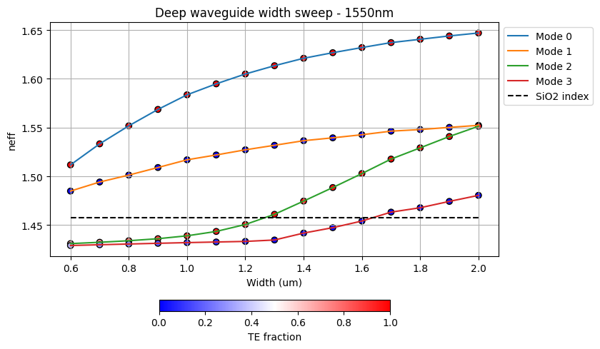
Learning outcome #3 – Width dependence Width 0.6 - 1.6 µm (step 0.1 µm) – Wavelength 1.55 µm
Comment results (neff changes this way with width, polarization behavior, etc…)
Al aumentar el ancho de la guía, el campo óptico se confina más dentro del núcleo, incrementando así el valor del índice efectivo
Para anchos inferiores a aproximadamente 1,4 µm, la guía se comporta como monomodo en TE, ya que solo el modo fundamental está confinado. A partir de ese valor aparecen modos adicionales, perdiéndose la condición monomodo. En TM, la guía permanece monomodo hasta aproximadamente 1,9 µm.
El modo más confinado es el modo fundamental (Modo 0), ya que presenta el mayor índice efectivo y mayor separación respecto al índice del SiO2.
Con todos estos resultados obtenidos, el ancho ideal para trabajar con guías monomodo sería de 1,2 µm, ya que a partir de ese valor, dejamos de tener condición de monomodo en TE y posteriormente en TM.
deep waveguide
Paste plot here

Slide 12
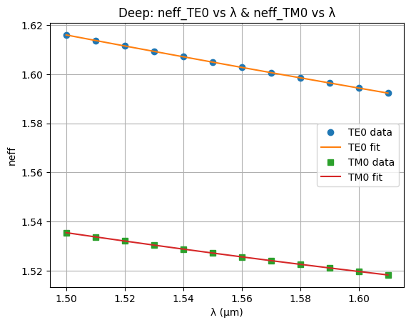
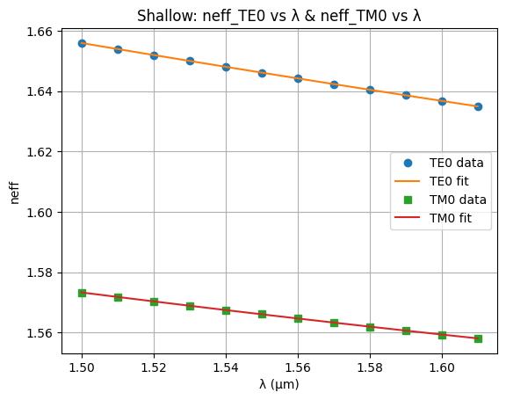



Learning outcome #4 – Waveguide compact model - Find the compact models of the following waveguides: Deep waveguide, h=300nm, w=1.2um - Shallow waveguide, core h=300nm, slab h=150 nm, w = 1.2um
deep waveguide
neff_TE0 vs $λ$ with the second-degree polynomial fit
& neff_TM0 vs $λ$ with the second-degree polynomial fit
shallow waveguide
neff_TE0 vs $λ$ with the second-degree polynomial fit
& neff_TM0 vs $λ$ with the second-degree polynomial fit
slab: 150nm
Find the second-degree polynomial coefficients and relate them with the group index and the dispersion parameter. $\left\{\begin{aligned}n_{eff}=n_{1} \\ n_{g}=n_{1}−n_{2}λ_{0} \\ D=−\frac{2λ_{0}n_{3}}{c}\left[\frac{s^{2}}{m}\right]\end{aligned}\right.$
Comment on the results found for the TE0 and TM0 for both deep and shallow waveguides.

Slide 13
Learning outcome #4 – Waveguide compact model
 | DEEP |  | SHALLOW
 | TE0 | TM0 | TE0 | TM0
n_eff | 1,6049 | 1,5271 | 1,6461 | 1,5660
n_g | 1,9399 | 1,7720 | 1,9433 | 1,7821
D (s^2/m) | -1,0064e-15 | -1,5792e-15 | -9,0219e-16 | -1,0941e-15
Respecto a las graficas de los modos TE0 y TM0, tanto en la guÍa Deep como en la Shallow, ambas tienen los mismos comportamientos y las mismas pendientes, a pesar de que la guía Shallow tiene un indice efectivo un poco mayor.
En cuanto a los parámetros obtenidos:
-El indice de grupo es superior al indice efectivo, característico en estas guías de onda. Donde cuanto mas difiera el indice de grupo del indice efectivo nos indica cuanto varía la longitud de onda
-La dispersión, siempre con valor negativo, ya que es dispersión normal, nos indica que el pulso se va a ensanchar en el dominio temporal.

Slide 14
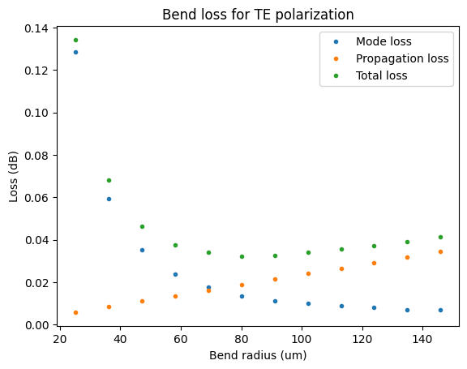
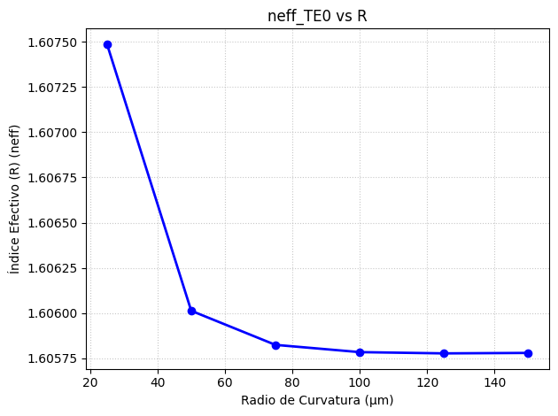
Learning outcome #5 – Bend waveguide radius vs. loss – deep Find neff_TE0 for wvl 1.55 µm, width 1.2 µm for R=25,50,75,100, 125,150 µm
deep waveguide
Paste Total Loss (dB/90º) vs R & neff_TE0 vs R
Comment results, which is the safe radius?, consider safe means less than 0.1 dB/90º.
Como se observa en la primera gráfica, el radio seguro (donde la pérdida total es menor a 0.1 dB) es aproximadamente 35 µm o mayor. Para radios más pequeños, la pérdida total aumenta significativamente y supera el umbral de 0.1 dB, de forma que para radios mayores siempre estaremos dentro de un radio seguro
Al curvar la fibra (Radio de curvatura pequeño), generamos mas pérdidas, ya que hace que el modo interactúe con la cubierta , alterando la velocidad de la luz y el indice efectivo. De forma que al aumentar el radio de curvatura, el modo recupera el confinamiento y el indice efectivo se estabiliza en el valor de la guía

Slide 15
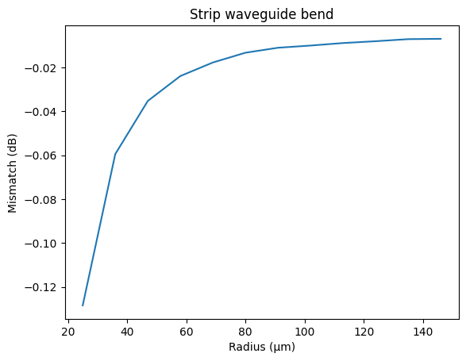
Learning outcome #5 – Bend waveguide radius vs. loss – deep Find neff_TE0 for wvl 1.55 µm, width 1.2 µm for R=25,50,75,100, 125,150 µm
Además, obtuvimos esta gráfica la cual demuestra que la pérdida por mode-mismatch (Desajuste de modo) disminuye cuando aumenta el radio de curvatura. Esto ocurre porque una curvatura más suave provoca menor perturbación del modo, haciendo que el modo de la guía curvada sea más parecido al de la guía recta. Por tanto, los radios de curvatura grandes reducen las pérdidas en guías de onda curvadas.

Slide 16
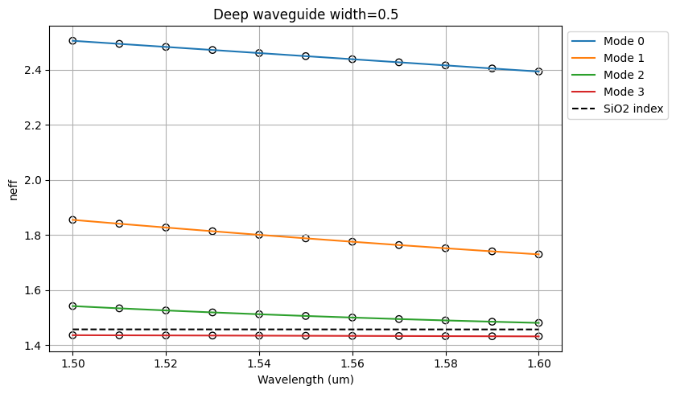
EXTRA 1. Repeat the LO.2. wavelength behavior simulations, considering the updated materials and dimensions.
DEEP
SiNx
Si

Slide 17
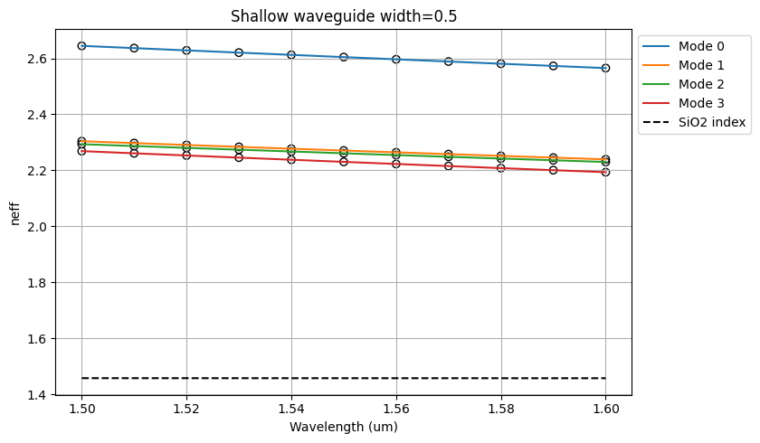
EXTRA 1. Repeat the LO.2. wavelength behavior simulations, considering the updated materials and dimensions.
SHALLOW
SiNx
Si

Slide 18
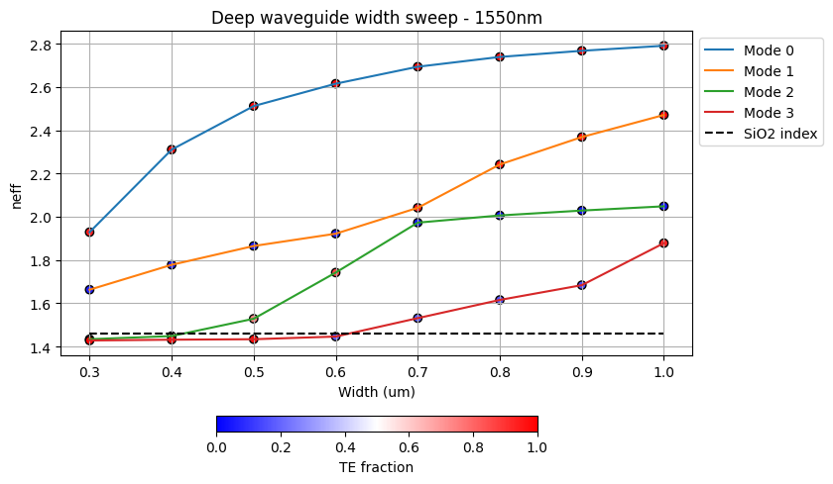
EXTRA 2. Repeat the LO.3. width dependence analysis, now sweeping in a 300nm - 1um range.

Slide 19
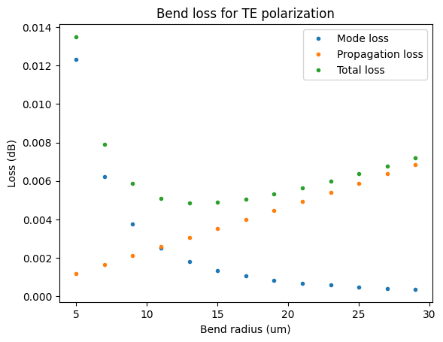
EXTRA 3. Find the safe radius for this technology. Consider sweeping the radius in a 5um to 30um range.

Slide 20
EXTRA 4. Compare the SiNx and SOI technologies
El Si en guía Deep tiene comportamiento multimodo hasta una longitud de onda de 1.6 micras, donde pasa a ser monomodo, a diferencia del SiNx que es monomodo en todo el rango de 1.5 a 1.6 micras.
En cuanto a las guías Shallow el Si tiene un mayor indice de refracción que el SiNx, esto demuestra que en general el Si posee mayor indice de refracción que el SiNx, con lo cual es mejor para usar en núcleos de fibra óptica pequeños, ya que posee mejor confinamiento de la luz y facilita la refracción total, lo cual induce a menores perdidas.
En cuanto a la propagación, hasta las 0.4 micras aproximadamente la guía es monomodo, mientras que a partir de aproximadamente 0.7 micras, se propagan todos los modos. Además, a lo largo de todos los anchos, el único modo puro es el primero que es TE, el resto son modos híbridos (Combinación de ambos).
La fibra de Si obtiene mejor respuesta a las curvaturas, ya que para cualquier radio de curvatura, este está dentro del radio seguro (Donde la perdida total es menor a 0.1 db).
Como conclusión final obtenemos que:
-El SiNx es el material adecuado para fibras multimodo ya que su indice de refracción es mas bajo, con lo cual podemos diseñar fibras con núcleos mas grandes sin perder el confinamiento de la luz en el núcleo. Las fibras multimodo no requieren un confinamiento tan estricto. Estas fibras son ideales para aplicaciones de corto alcance.
- El Si tiene un alto indice de refracción, lo que nos permite tener un gran confinamiento en fibras con núcleos pequeños y esto es ideal en fibras monomodo, donde nos aseguramos que el modo fundamental se propague a través de la fibra. Además, en fibras multimodo, debido a la alta diferencia de indice de refracción entre el núcleo de silicio y el de la cubierta se puede generar más dispersión modal y mayores pérdidas, lo cual no es bueno.

Slide 21

Thank you

